Slide 1
第12章 基于缺陷模式的软件测试
主编：秦 航

Slide 2
内容提要
12.1概述
  12.1.1 相关定义
  12.1.2 软件缺陷的产生原因
  12.1.3 减少缺陷的关键因素
  12.1.4 软件缺陷的特征
12.2软件缺陷属性
  12.2.1 缺陷类型
  12.2.2 缺陷严重程度
  12.2.3 同行评审错误严重程度
  12.2.4 缺陷优先级
  12.2.5 缺陷状态
  12.2.6 缺陷起源
  12.2.7 缺陷来源
  12.2.8 缺陷根源

Slide 3
内容提要
12.3软件缺陷的严重性和优先级
  12.3.1 缺陷的严重性和优先级的关系
  12.3.2 处理缺陷的严重性和优先级的常见错误
  12.3.3 缺陷的严重性和优先级的表示和确定
12.4 软件缺陷管理和CMM的关系
  12.4.1 初始级的缺陷管理
  12.4.2 可重复级的缺陷管理
  12.4.3 已定义级的缺陷管理
  12.4.4 定量管理级的缺陷管理
  12.4.5 持续优化级的缺陷管理

Slide 4
内容提要
12.5 报告软件缺陷
  12.5.1 报告软件缺陷的基本原则
  12.5.2 IEEE软件缺陷报告模板
12.6软件缺陷管理
  12.6.1 缺陷管理目标
  12.6.2 人员职责
  12.6.3 缺陷生命周期
  12.6.4 缺陷管理系统
12.7软件缺陷分析
  12.7.1 缺陷分析方法
  12.7.2 缺陷分析指标
12.8小结

Slide 5
12.1概述
软件业的发展推动了社会经济的快速发展，但是软件质量却变得越来越难以控制。
  从某种程度上说，软件产品的竞争力已经不完全取决于技术的先进，更重要的是取决于软件质量的稳定。
然而对于软件开发而言软件缺陷始终是不可避免的，为此付出的代价和成本是巨大的。
  研究表明，大约有60%的错误是在设计阶段之前注入的，并且修正一个软件错误所需要的费用将随着软件生存期的进展而上升。
  错误发现得越晚，修复它的费用就越高，而且呈指数上升的趋势。
在软件的编码测试阶段遗漏编码缺陷，如果到系统测试时才发现，那么这时纠正缺陷所花费的成本是在编码阶段纠错花费的成本的7倍以上，而且测试后程序中残存的错误数目与该程序中已发现的错误数目（即检错率）很可能成正比。

Slide 6
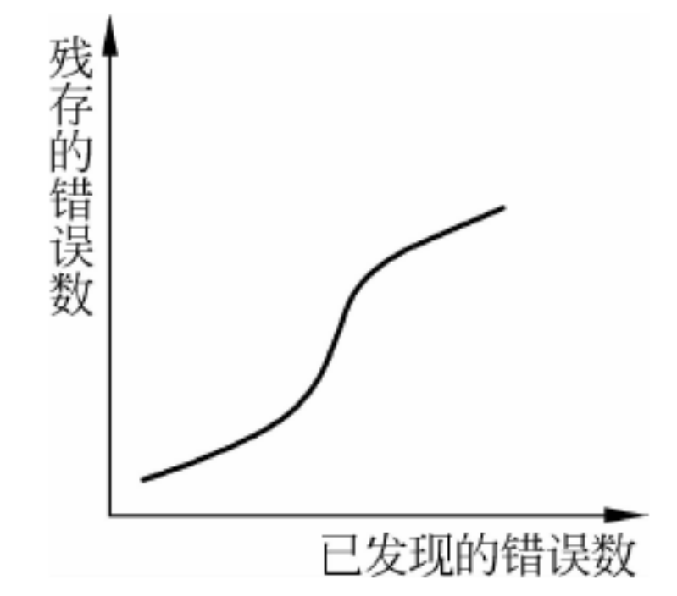
残存的错误和已发现的错误数目的关系
是否能及早地将缺陷信息从软件产品开发过程中反馈回来，是软件质量生存期中最重要的一步。

Slide 7
12.1.1 相关定义
软件错误：软件错误是指在软件生存期内的不希望或不可接受的人为错误，其结果是导致软件缺陷的产生。可见，软件错误是一种人为过程，相对于软件本身，是一种外部行为。
软件缺陷：软件缺陷是存在于软件（文档，数据或程序）之中的那些不希望或不可接受的偏差。其结果是软件运行于某一特定条件时出现软件故障，这时称软件缺陷被激活。
软件故障：软件故障是指软件运行过程中出现的一种不希望或不可接受的内部状态。比如：软件处于执行一个多余循还过程时，我们说软件出现故障。若此时没有适当的措施（容错）加以处理，便产生软件失效。软件故障是一种动态行为。
软件失效：软件失效是指软件运行时产生的一种不希望或不可接受的外部行为结果。

Slide 8
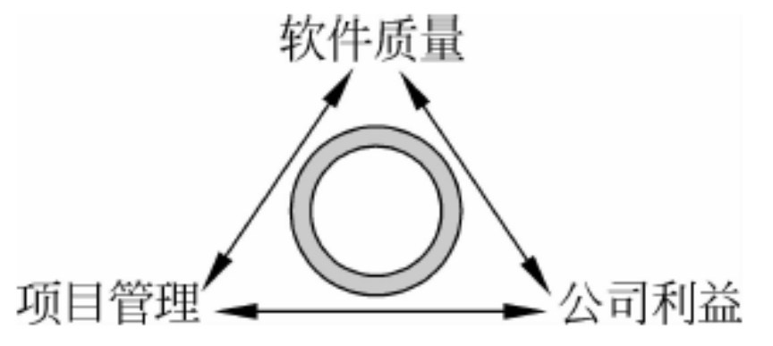
12.1.2 软件缺陷的产生原因
程序编写错误
编写程序未按照规定
软件越来越复杂
开发人员的态度
沟通上的问题
需求变更太过频繁
进度上的压力
管理上的失误

Slide 9
12.1.3 减少缺陷的关键因素
软件在版本发布后发现和解决一个软件存在的问题所需的费用，通常要比在需求和设计阶段发现、解决问题高出约100倍；
当前的软件项目约40%到50%的费用花费在可以避免的重复工作上；
大约80%的可避免的重复工作产生于20%的缺陷；
大约的80%缺陷产生于20%的模块，约一半的模块缺陷是很少的；
大约的90%软件故障来来自于的10%缺陷；
有效的审核可以找出约60%的缺陷；
有的目的性审核能够比无方向的审核多捕获约35%的缺陷；
人员的专业性训练可减少高达约75%的缺陷出现率；
同等情况下，开发高可信赖的软件产品与开发低可信赖的软件产品相比，成本要高出近50%。然而，如果考虑到软件项目的运行和维护成本的话，这种投资是完全值得的；
大约40%到50%的用户程序都包含有非常细小的缺陷。

Slide 10
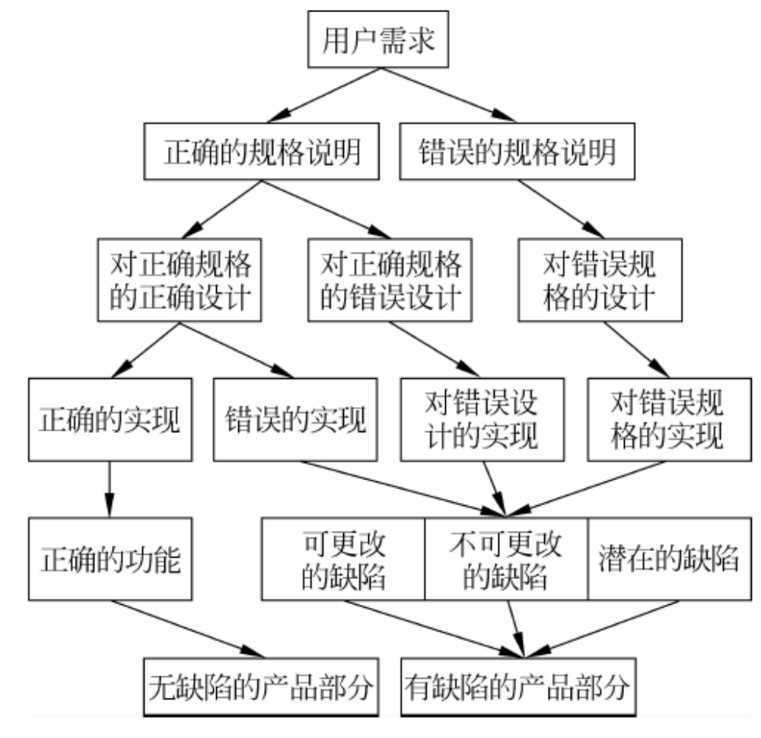
12.1.4 软件缺陷的特征
在一个典型的瀑布模型的软件开发过程中，软件缺陷的积累和放大效应

Slide 11
12.2软件缺陷属性
缺陷标识（Identifier）：缺陷标识是标记某个缺陷的一组符号。每个缺陷必须有一个唯一的标识；
缺陷类型 （Type）：缺陷类型是根据缺陷的自然属性划分的缺陷种类，一般包括功能缺陷、用户界面缺陷、文档缺陷、软件配置缺陷、性能缺陷、系统/模块接口缺陷等；
缺陷严重程度 （Severity）：缺陷严重程度是指因缺陷引起的故障对软件产品的影响程度；
缺陷优先级（Priority）：缺陷的优先级指缺陷必须被修复的紧急程度；
缺陷状态（Status）：缺陷状态指缺陷通过一个跟踪修复过程的进展情况；
缺陷起源（Origin）：缺陷来源指缺陷引起的故障或事件第一次被检测到的阶段；
缺陷来源（Source）：缺陷来源指引起缺陷的起因；
缺陷根源（Root Cause）：缺陷根源指发生错误的根本因素。

Slide 12
12.2.1 缺陷类型
缺陷类型 编号 | 缺陷类型 | 描述
10 | F- Function | 影响了重要的特性、用户界面、产品接口、硬件结构接口和全局数据结构。并且设计文档需要正式的变更。如逻辑，指针，循环，递归，功能等缺陷。
20 | A- Assignment | 需要修改少量代码，如初始化或控制块。如声明、重复命名，范围、限定等缺陷。
30 | I- Interface | 与其他组件、模块或设备驱动程序、调用参数、控制块或参数列表相互影响的缺陷。
40 | C- Checking | 提示的错误信息，不适当的数据验证等缺陷。
50 | B Build/package/merge | 由于配置库、变更管理或版本控制引起的错误。
60 | D- Documentation | 影响发布和维护，包括注释。
70 | G- Algorithm | 算法错误。
80 | U-User Interface | 人机交互特性：屏幕格式，确认用户输入，功能有效性，页面排版等方面的缺陷。
90 | P-Performance | 不满足系统可测量的属性值，如：执行时间，事务处理速率等。
100 | N-Norms | 不符合各种标准的要求，如编码标准、设计符号等。

Slide 13
12.2.2 缺陷严重程度
# | 缺陷严重等级 | 描述
1 | Critical | 不能执行正常工作功能或重要功能。或者危及人身安全。
2 | Major | 严重地影响系统要求或基本功能的实现，且没有办法更正。（重新安装或重新启动该软件不属于更正办法）
3 | Minor | 严重地影响系统要求或基本功能的实现，但存在合理的更正办法。（重新安装或重新启动该软件不属于更正办法）
4 | Cosmetic | 使操作者不方便或遇到麻烦，但它不影响执行工作功能或重要功能。
5 | Other | 其它错误。

Slide 14
12.2.3 同行评审错误严重程度
# | 缺陷严重等级 | 描述
1 | Major | 主要的，较大的缺陷
2 | Minor | 次要的，小的缺陷

Slide 15
12.2.4 缺陷优先级
# | 缺陷优先级 | 描述
1 | Resolve Immediately | 缺陷必须被立即解决。
2 | Normal Queue | 缺陷需要正常排队等待修复或列入软件发布清单。
3 | Not Urgent | 缺陷可以在方便时被纠正。

Slide 16
12.2.5 缺陷状态
缺陷状态 | 描述
Submitted | 已提交的缺陷
Open | 确认“提交的缺陷”，等待处理
Rejected | 拒绝“提交的缺陷”，不需要修复或不是缺陷
Resolved | 缺陷被修复
Closed | 确认被修复的缺陷，将其关闭

Slide 17
12.2.6 缺陷起源
缺陷起源 | 描述
Requirement | 在需求阶段发现的缺陷
Architecture | 在构架阶段发现的缺陷
Design | 在设计阶段发现的缺陷
Code | 在编码阶段发现的缺陷
Test | 在测试阶段发现的缺陷

Slide 18
12.2.7 缺陷来源
缺陷来源 | 描述
Requirement | 由于需求的问题引起的缺陷
Architecture | 由于构架的问题引起的缺陷
Design | 由于设计的问题引起的缺陷
Code | 由于编码的问题引起的缺陷
Test | 由于测试的问题引起的缺陷
Integration | 由于集成的问题引起的缺陷

Slide 19
12.2.8 缺陷根源
缺陷原因 | 描述
目标 | 如：错误的范围，误解了目标，超越能力的目标等；
过程，工具和方法 | 如：无效的需求收集过程，过时的风险管理过程，不适用的项目管理方法，没有估算规程，无效的变更控制过程等。
人 | 如：项目团队职责交叉，缺乏培训。没有经验的项目团队，缺乏士气和动机不纯等。
缺乏组织和通讯 | 如：缺乏用户参与，职责不明确，管理失败等。

Slide 20
12.3软件缺陷的严重性和优先级
缺陷严重性和缺陷优先级是表征软件缺陷的两个重要因素，
  它影响软件缺陷的统计结果和修正缺陷的优先顺序，特别在软件测试的后期，将影响软件是否能够按期发布。
对于软件测试初学者或者没有软件开发经验的测试工程师而言，对于这两个概念的理解，对于它们的作用和处理方式往往理解的不彻底，实际测试工作中不能正确表示缺陷的严重性和优先级。
  这将影响软件缺陷报告的质量，不利于尽早处理严重的软件缺陷，可能影响软件缺陷的处理时机。

Slide 21
12.3.1 缺陷的严重性和优先级的关系
严重性（Severity）顾名思义就是软件缺陷对软件质量的破坏程度，反应其对产品和用户的影响，即此软件缺陷的存在将对软件的功能和性能产生怎样的影响。
  在软件测试中，软件缺陷的严重性的判断应该从软件最终用户的观点做出判断，即判断缺陷的严重性要为用户考虑，考虑缺陷对用户使用造成的恶劣后果的严重性。
优先级表示修复缺陷的重要程度和应该何时修复，是表示处理和修正软件缺陷的先后顺序的指标，即哪些缺陷需要优先修正，哪些缺陷可以稍后修正。
  确定软件缺陷优先级，更多的是站在软件开发工程师的角度考虑问题，因为缺陷的修正顺序是个复杂的过程，有些不是纯粹的技术问题，而且开发人员更熟悉软件代码，能够比测试工程师更清楚修正缺陷的难度和风险。

Slide 22
12.3.2 处理缺陷的严重性和优先级的常见错误
正确处理缺陷的严重性和优先级不是件非常容易的事情，对于经验不很丰富的开发人员经常会发生如下的情形：
  将比较轻微的缺陷报告成较高级别的缺陷和高优先级，夸大缺陷的严重程度，经常给人“狼来了”的错觉，将影响软件质量的正确评估，也耗费开发人员辨别和处理缺陷的时间。
  将很严重的缺陷报告成轻微缺陷和低优先级，这样可能掩盖了很多严重的缺陷。
    如果在项目发布前，发现还有很多由于不正确分配优先级造成的严重缺陷，将需要投入很多人力和时间进行修正，影响软件的正常发布。
    或者这些严重的缺陷成了“漏网之鱼”，随软件一起发布出去，影响软件的质量和用户的使用信心。

Slide 23
12.3.3 缺陷的严重性和优先级的表示和确定
对于缺陷的严重性，如果分为4级，则可以参考下面的方法确定：
  非常严重的缺陷，例如，软件的意外退出甚至操作系统崩溃，造成数据丢失。
  较严重的缺陷，例如，软件的某个菜单不起作用或者产生错误的结果；
  软件一般缺陷，例如，本地化软件的某些字符没有翻译或者翻译不准确；
  软件界面的细微缺陷，例如，某个控件没有对齐，某个标点符号丢失等；
对于缺陷的优先性，如果分为4级，则可以参考下面的方法确定：
  最高优先级，例如，软件的主要功能错误或者造成软件崩溃，数据丢失的缺陷。
  较高优先级，例如，影响软件功能和性能的一般缺陷；
  一般优先级，例如，本地化软件的某些字符没有翻译或者翻译不准确的缺陷；
  低优先级，例如，对软件的质量影响非常轻微或出现几率很低的缺陷；

Slide 24
12.4 软件缺陷管理和CMM的关系
CMM 是指“软件能力成熟度模型”，其英文全称为Capability Maturity Model for Software，英文缩写为SW-CMM，简称CMM。
它是对于软件组织在定义、实施、度量、控制和改善其软件过程的实践中各个发展阶段的描述。CMM的核心是把软件开发视为一个过程，并根据这一原则对软件开发和维护，进行过程监控和研究，以使其更加科学化、标准化、使企业能够更好地实现商业目标。

Slide 25
12.4.1 初始级的缺陷管理
处于CMM一级（或称为初始级）的软件组织，对软件缺陷的管理无章可循。工程师们只是在发现缺陷后，修改相应的软件。
  通常，没有人会去记录自己发现的缺陷。
  也没有人知道在新的软件版本里，究竟纠正了哪些缺陷，还有哪些缺陷未被纠正。
而且，只有在下一轮测试中才有可能知道那些所谓己被纠正了的缺陷是否真的被纠正了，更重要的是纠正过程是否引入了新的缺陷。
  所以这样的软件组织的项目交货期表现出强烈的不可预测性。
并且，为了获得一个高质量的软件产品（如果能够的话），通常要在测试上花费大量的人力。

Slide 26
12.4.2 可重复级的缺陷管理
在 CMM 二级（或称为可重复级）的软件组织中，软件项目会从自身的需要出发，制定本项目的缺陷管理过程。
一个完备软件缺陷管理过程通常会包括如下几个方面：
  提交缺陷；
  分析和定位缺陷；
  提请修改相应的软件；
  修改相应的软件；
  验证修改。
项目组会完整地记录开发过程中的缺陷，监控缺陷的修改过程，并验证修改缺陷的结果。

Slide 27
12.4.3 已定义级的缺陷管理
CMM 三级（或称为己定义级）的软件组织会汇集组织内部以前项目的经验教训，制定组织级的缺陷管理过程。
并且，要求项目根据组织级的缺陷管理过程定制本项目的缺陷管理过程。
  从而，整个软件组织中的项目都遵循类似的过程来管理缺陷。
  好的缺陷管理实践成为所有项目的实践，而教训也为所有项目所了解。
更重要的是，随着组织的不断发展完善，组织的过程会得到持续性的改进，所有项目的过程也都会相应的改进。

Slide 28
12.4.4 定量管理级的缺陷管理
在企业的质量控制中可应用统计过程控制（SPC）对质量数据进行统计、分析，从而区分出生产过程中产品质量的正常波动与异常波动，以便对过程的异常及时提出预警，提醒管理人员采取措施消除异常，恢复过程的稳定性，从而用提高产品质量的方法建立软件过程能力基线。
对于缺陷管理，以缺陷密度为例，过程能力基线通常包括期望 (Mean)、能力上限(UpperControl Limit, UCL)和能力下限(LowControl Limit, LCL)。其中，“期望”描述了未来项目的缺陷密度的预期值，而UCL和LCL描述了未来项目的缺陷密度的合理变化范围。

Slide 29
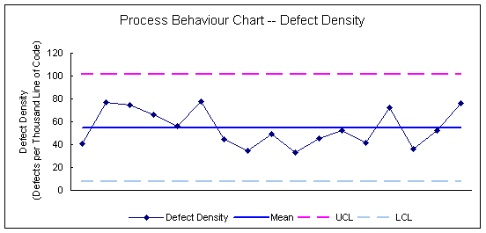
12.4.4 定量管理级的缺陷管理

Slide 30
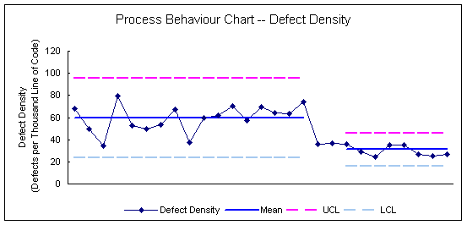
12.4.5 持续优化级的缺陷管理

Slide 31
12.5 报告软件缺陷
12.5.1 报告软件缺陷的基本原则
  准确报告软件缺陷是非常重要的，因为：
    清晰准确的软件缺陷描述可以减少软件缺陷从开发人员返回的数量；
    提高软件缺陷修复的速度，使每一个小组能够有效的工作；
    提高测试人员的信任度，可以得到开发人员对清晰的软件缺陷描述有效的响应；
    加强开发人员，测试人员和管理人员的协同工作，让他们可以更好的工作；

Slide 32
软件缺陷的有效描述规则
软件缺陷的有效描述规则，主要包括：
  单一准确。每个报告只针对一个软件缺陷。在一个报告中报告多个软件缺陷的弊端是常常会导致缺陷部分被注意和修复，不能得到彻底的修正。
  可以再现。提供缺陷的精确操作步骤，使开发人员容易看懂，可以自己再现这个缺陷，通常情况下，开发人员只有再现了缺陷，才能正确地修复缺陷。
  完整统一。提供完整、前后统一的软件缺陷的步骤和信息，例如：图片信息，Log文件等。
  短小简练。通过使用关键词，可以使软件缺陷的标题的描述短小简练，又能准确解释产生缺陷的现象。如“主页的导航栏在低分辨率下显示不整齐”中“主页”、“导航栏”、“分辨率”等是关键词。
  特定条件。许多软件功能在通常情况下没有问题，而是在某种特定条件下会存在缺陷，所以软件缺陷描述不要忽视这些看似细节的但又必要的特定条件（如特定的操作系统、浏览器或某种设置等），能够提供帮助开发人员找到原因的线索。如“搜索功能在没有找到结果返回时跳转页面不对”。
  补充完善。从发现bug那一刻起，测试人员的责任就是保证它被正确的报告，并且得到应有的重视，继续监视其修复的全过程。
  不做评价。在软件缺陷描述不要带有个人观点，对开发人员进行评价。软件缺陷报告是针对产品、针对问题本身，将事实或现象客观地描述出来就可以，不需要任何评价或议论。

Slide 33
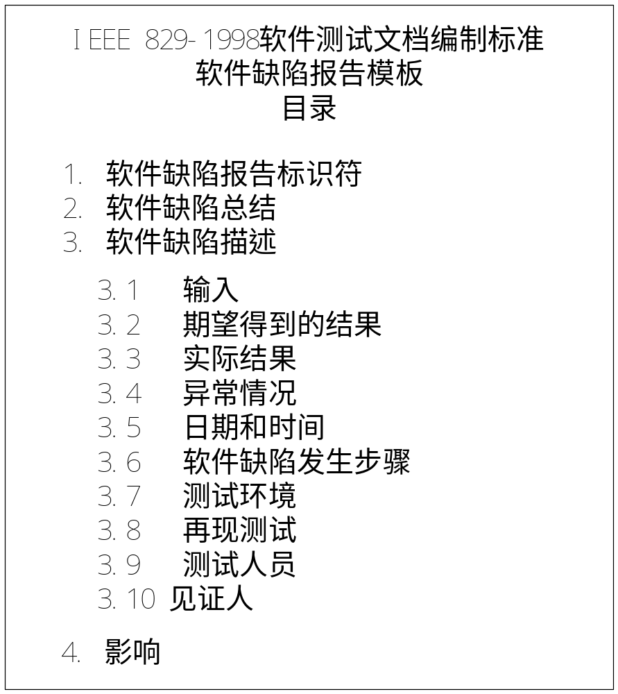
12.5.2 IEEE软件缺陷报告模板

Slide 34
12.6软件缺陷管理
12.6.1 缺陷管理目标
  由于不同的软件开发组织在软件开发过程、质量保证体系的不同，缺陷管理的方式和处理流程也不尽相同。
  但其目的都是对各阶段测试发现的缺陷进行跟踪管理，以保证各级缺陷的修复率达到标准。一般而言缺陷管理应当具有以下目标：
    及时了解并跟踪每个被发现的缺陷；
    确保每个被发现的缺陷都能够被处理。这里处理的意思不一定是被修正，也可能是其他处理方式（例如，在下一个版本中修正）。
      对于每个被发现的缺陷的处理方式应当在开发组织内中达成一致。
    收集缺陷数据并根据缺陷趋势曲线来识别测试过程是否结束。决定测试过程是否结束有很多种方式，通过缺陷趋势曲线来确定测试过程是否结束是常用并且较为有效的一种方式。
    收集缺陷数据并在其上进行数据分析，作为组织的过程财富。

Slide 35
12.6.2 人员职责
参与缺陷管理过程人员角色包括项目经理、项目测试负责人、测试人员、项目相关开发人员、质量保证人员，其职责描述如下：
  项目经理（PM）：
    负责指派缺陷给相关责任人。
  项目测试负责人（TM）:
    决定缺陷管理方式和工具，拟定决策评审计划；
    管理所有缺陷关闭情况；
    审核测试人员提交的缺陷；
    对测试人员的工作质量进行跟踪与评价。
  测试人员（TE）
    负责报告系统缺陷记录，且协助项目人员进行缺陷定位；
    负责验证缺陷修复情况，且填写缺陷记录中相应信息；
    负责执行系统回归测试；
    提交缺陷报告；
    负责被测软件进行质量数据和分析。
  项目相关开发人员（DE）
    修改测试发现的缺陷，并提交成果物做再测试；
    负责接收各自的缺陷记录，并且修改；
    负责提供缺陷记录跟踪中其它相应信息。
  质量保证人员（SQA）
    监控项目组缺陷管理规程执行情况。

Slide 36
12.6.3 缺陷生命周期
软件缺陷的状态在其生命周期中变化如下：
  缺陷从隐藏在产品中被发现，这时缺陷状态为“创建”。
  得到缺陷修复请求以后，开发经理将缺陷修复任务分配给相应的开发人员进行修复，这时缺陷的状态变为“已分配”。
  开发人员得到缺陷修复任务以后，根据缺陷的描述重现缺陷的症状、修复缺陷，然后提交测试人员验证修改，这时缺席的状态变为“已修复”。
  测试人员验证修改的有效性，若缺陷的修正得到最终确认，其状态变为“已确认”。
  最终缺陷提交者或者测试人员，关闭这个缺陷，结束其生命周期。这时缺陷状态变为“已关闭”。

Slide 37
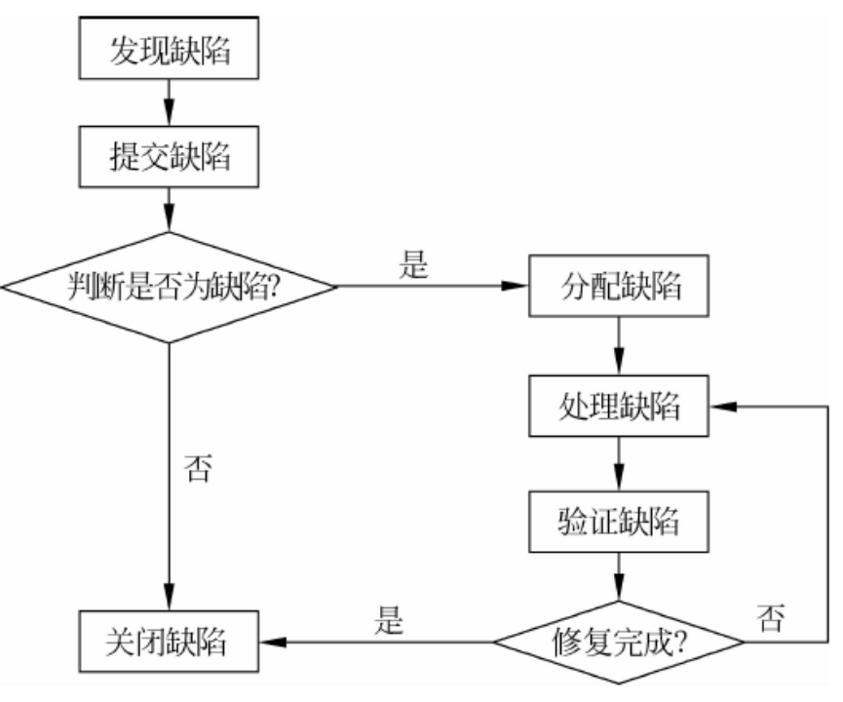
实践中的软件缺陷生命周期
实际工程实践中，软件缺陷在生命周期中还会经历数次的审阅，缺陷的状态也不可能是单向变化

Slide 38
12.6.4 缺陷管理系统
缺陷管理系统是用来管理软件缺陷整个生命的工作流系统，跟踪缺陷从发生到被修正并发布的整个过程。
  它能够加强缺陷修正的过程控制，是缺陷管理的实现工具。缺陷跟踪系统能否成功的实施取决于相应的缺陷跟踪流程的设计和软件设计。
其作用主要表现在：
  提高软件缺陷报告的质量。软件缺陷报告的一致性和正确性是衡量软件测试过程专业化程度的重要指标之一。通过正确和完整填写软件缺陷管理系统提供的各项内容，可以保证不同测试工程师的缺陷报告格式统一。
    实时管理和控制缺陷状态。软件缺陷查询、筛选、排序、添加、修改保存、权限控制是缺陷管理系统的基本功能和主要优势。通过方便的数据库查询和分类筛选，便于迅速定位缺陷和统计缺陷的类型。通过权限设置，保证只有适当权限的人才能修改或删除软件缺陷，确保了数据安全性。
    量化修复工作量。通过缺陷管理系统建立对缺陷数据的分析功能可以帮助软件组织对员工绩效、项目进展情况等等进行评估，帮助企业改进软件过程提高员工工作效率。
  确保每一个缺陷能被处理，避免缺陷被遗忘或信息丢失等情况的发生。
  提供解决问题的知识，开发人员利用缺陷跟踪系统，对已解决的问题所采用方法进行学习，提高软件缺陷修复效率。
Bugzilla
ClearQuest

Slide 39
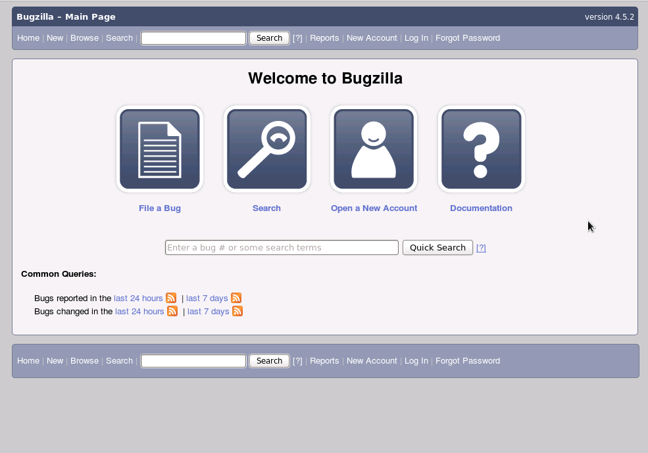
Bugzilla界面

Slide 40
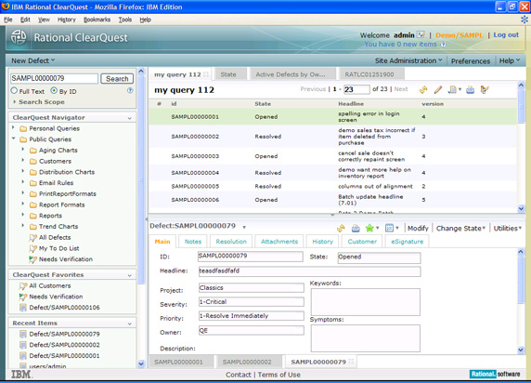
ClearQuest界面

Slide 41
缺陷管理系统比较
工具名称 | Bugzilla | ClearQuest
流程定制 | 支持 | 支持
查询功能 | 支持 | 支持
邮件通知 | 支持 | 支持
系统架构 | B/S | C/S，B/S
支持平台 | Linux，FreeBSD，Windows | Unix，Windows
数据库 | SQL Server | Oacle，SQL Server
复杂度 | 简单 | 复杂
产品价格 | 免费 | 收费

Slide 42
12.7软件缺陷分析
12.7.1 缺陷分析方法
  缺陷趋势图
  缺陷分布图
  缺陷情况处理统计表

Slide 43
12.7.2 缺陷分析指标
缺陷发现率
缺陷潜伏期
缺陷密度
缺陷清除率

Slide 44
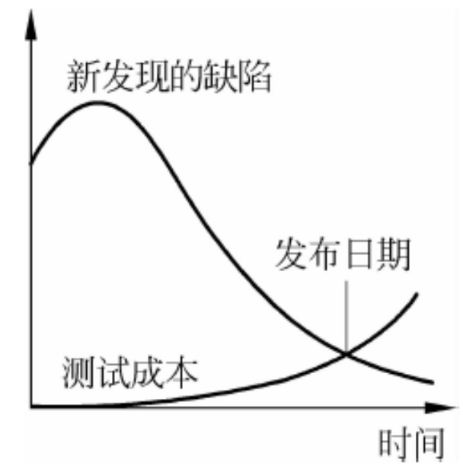
缺陷发现率
缺陷发现率，是将发现的缺陷数量作为时间的函数来评测，即创建缺陷趋势图。
在该趋势图中，时间显示在x轴上，而在此期间发现的软件缺陷数目显示在y轴上，图中的曲线，显示发现的软件缺陷，如何随着时间的推移而变化

Slide 45
缺陷潜伏期的度量
缺陷 造成 阶段 | 发现阶段
 | 需求 | 总体 设计 | 详细 设计 | 编码 | 单元 测试 | 集成 测试 | 系统 测试 | 验收 测试 | 试运 行产 品 | 发布 产品
需求 | 0 | 1 | 2 | 3 | 4 | 5 | 6 | 7 | 8 | 9
总体 设计 |  | 0 | 1 | 2 | 3 | 4 | 5 | 6 | 7 | 8
详细 设计 |  |  | 0 | 1 | 2 | 3 | 4 | 5 | 6 | 7
编码 |  |  |  | 0 | 1 | 2 | 3 | 4 | 5 | 6
总计

Slide 46
一个项目的缺陷分布情况
缺陷 造成 阶段 | 发现阶段 |  |  |  |  |  |  |  |  |  | 缺陷 总量
 | 需求 | 总体 设计 | 详细 设计 | 编码 | 单元 测试 | 集成 测试 | 系统 测试 | 验收 测试 | 试运 行产 品 | 发布 产品
需求 | 0 | 8 | 4 | 1 | 0 | 0 | 5 | 6 | 2 | 1 | 27
总体 设计 |  | 0 | 9 | 3 | 0 | 1 | 3 | 1 | 2 | 1 | 20
详细 设计 |  |  | 0 | 15 | 3 | 4 | 0 | 0 | 1 | 8 | 31
编码 |  |  |  | 0 | 62 | 16 | 6 | 2 | 3 | 20 | 109
总计 | 0 | 8 | 13 | 19 | 65 | 21 | 14 | 9 | 8 | 30 | 187

Slide 47
一个项目的各个缺陷损耗值
缺陷 造成 阶段 | 发现阶段 |  |  |  |  |  |  |  |  |  | 缺陷 损耗
 | 需求 | 总体 设计 | 详细 设计 | 编码 | 单元 测试 | 集成 测试 | 系统 测试 | 验收 测试 | 试运 行产 品 | 发布 产品
需求 | 0 | 8 | 8 | 3 | 0 | 0 | 30 | 42 | 16 | 9 | 4.3
总体 设计 |  | 0 | 9 | 6 | 0 | 4 | 15 | 6 | 14 | 8 | 2.1
详细 设计 |  |  | 0 | 15 | 6 | 12 | 0 | 0 | 6 | 42 | 2.6
编码 |  |  |  | 0 | 62 | 32 | 18 | 8 | 15 | 120 | 2.7
总计 | 0 | 8 | 17 | 24 | 68 | 48 | 63 | 56 | 51 | 179 | 2.7

Slide 48
12.8小结
随着当今软件产业的不断发展，对于软件质量的要求不断提高软件产品的竞争力已经不完全取决于技术的先进性，还取决于软件质量是否稳定。
  因此，对于软件缺陷管理及其管理工具缺陷跟踪系统的研究受到越来越多的关注，成为当今软件工程领域里重要的研究方向。
缺陷管理贯穿于整个软件开发生命周期中，是不可缺少的重要环节，但国内一些开发商对此缺乏足够的重视。
  如何结合CMM等过程能力改进的方法，帮助企业建立和完善缺陷管理机制，提高缺陷管理水平是具有很大现实意义的问题。
  缺陷管理及缺陷跟踪系统的研究是一个具有发展前途的，与国外的研究状况相比，国内在这方面还是一个比较新的研究领域，有很多的东西值得去深入研究探讨。

